Slide 1
內容
網上登記
啓動戶口

Slide 2
網上登記

Slide 3





網上登記
你可選擇透過「醫健通」(資助)系統作網上登記或以書面方式提出登記申請。
開始填寫網上登記申請前，請細心閱讀「需閱讀文件」。
以書面方式提出申請者，請點擊以下載通用登記計劃。
請先準備以上文件，再按「網上登記」開始登記。

Slide 4
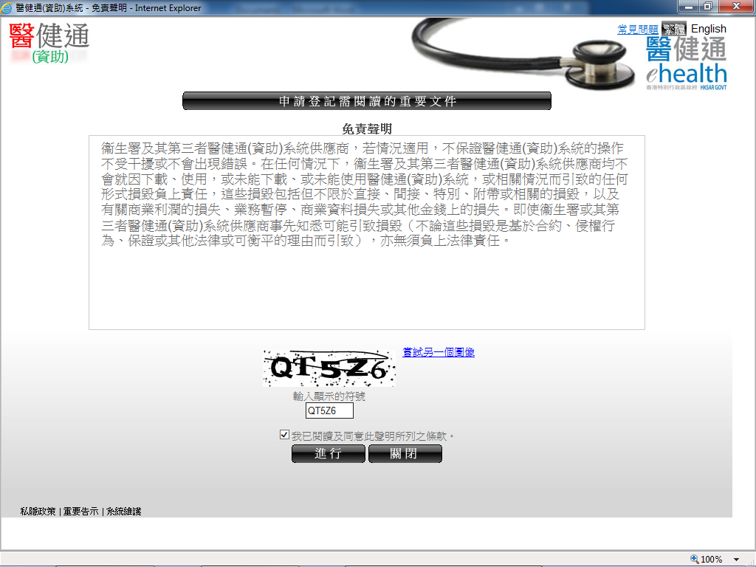


網上登記
請細閱「免責聲明」。
請輸入顯示的文字或符號。並點擊以示同意「免責聲明」列出的條款。

Slide 5
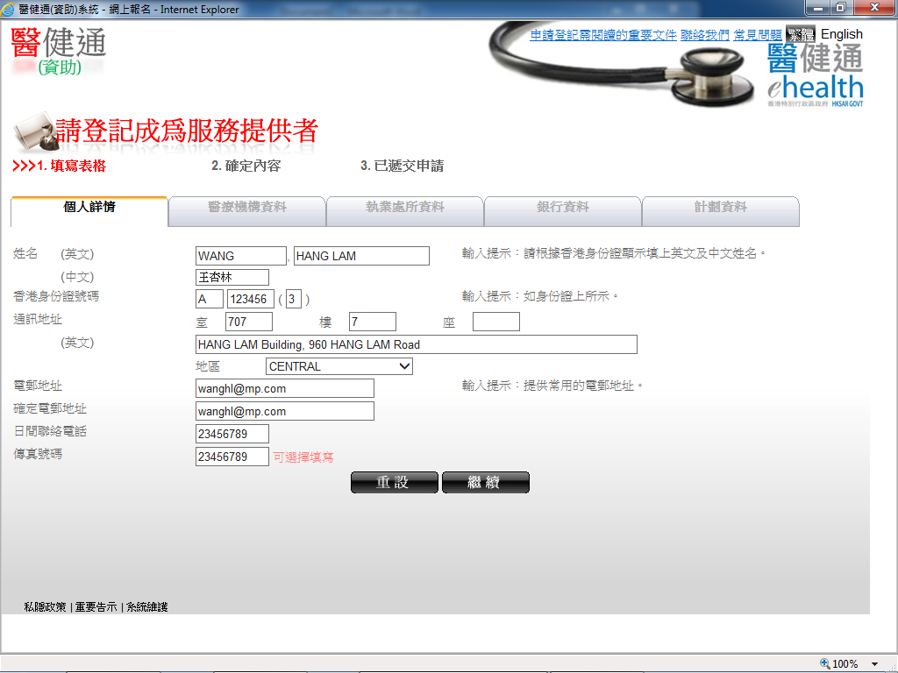

網上登記
輸入個人資料，如中、英文姓名及身份證號碼(香港身份證上所示)。

Slide 6
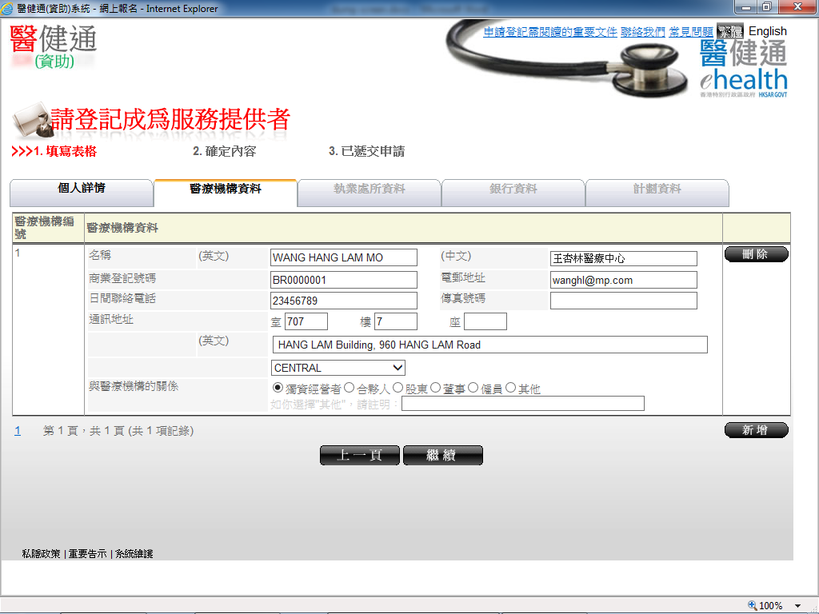


網上登記
請準備醫療機構的商業登記資料以便輸入。
你可以按「新增」按鈕來增加另一個醫療機構。

Slide 7
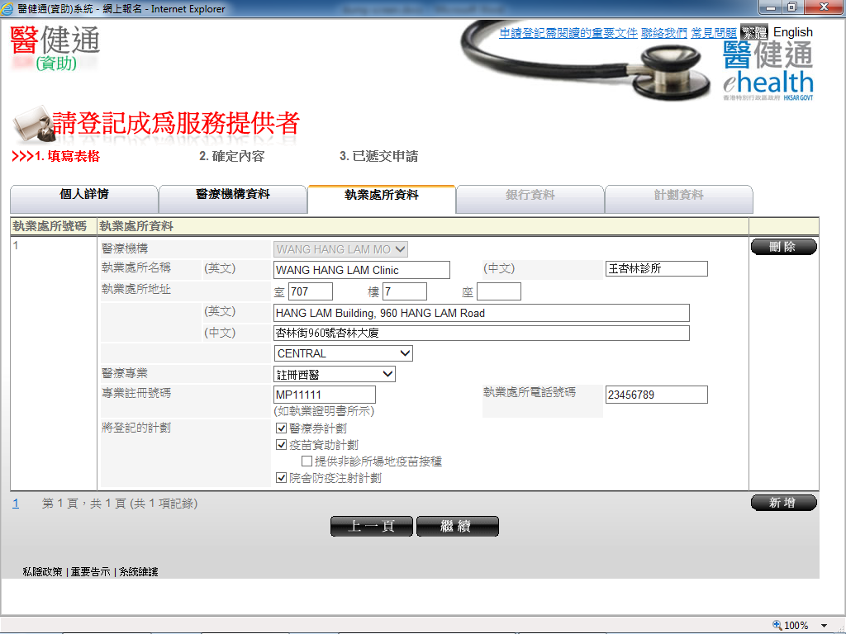



網上登記
請填上執業處所資料。
請選擇計劃。
你可以按「新增」來增加更多的執業處所。

Slide 8
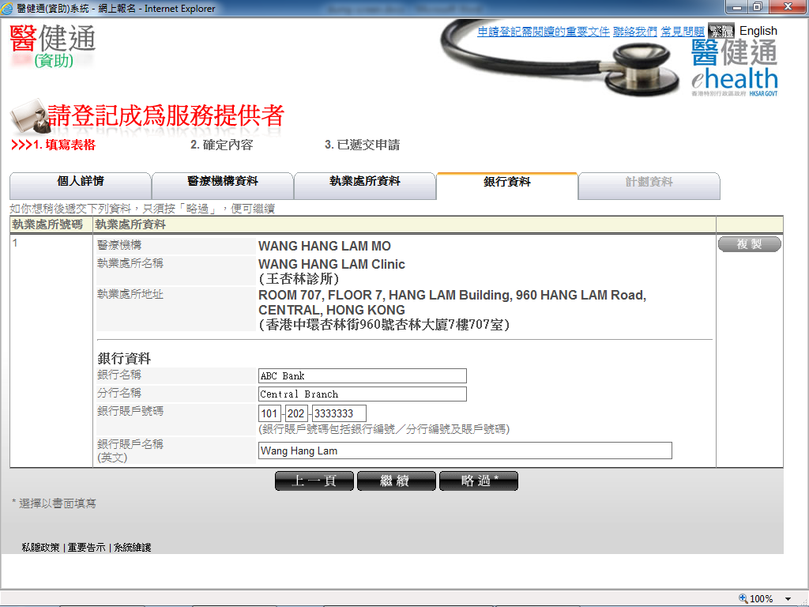

網上登記
請準備銀行資料以便輸入。

Slide 9
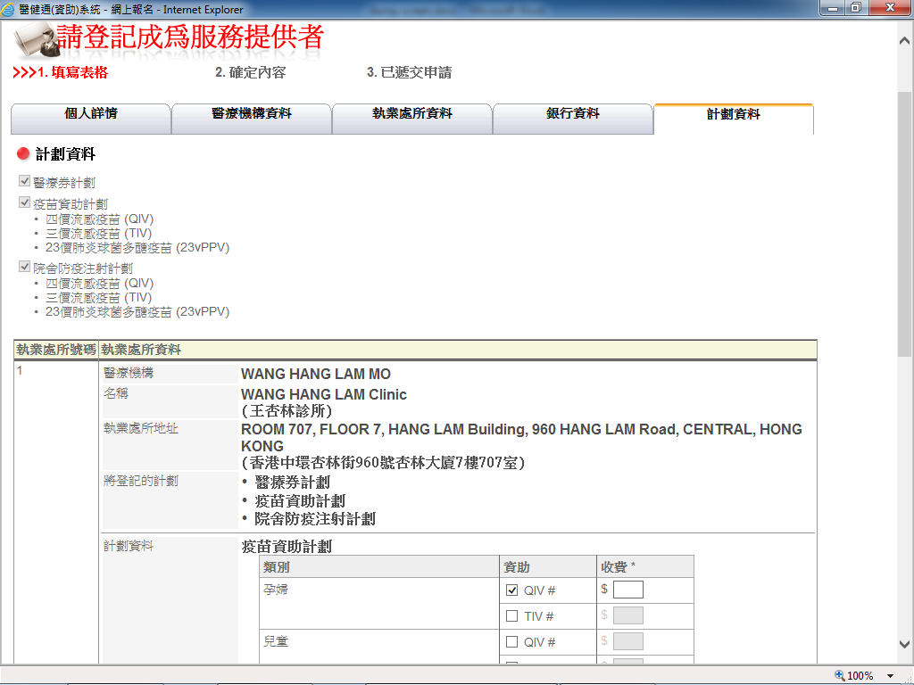

網上登記
如果你已選擇疫苗資助計劃，請輸入該計劃的收費。

Slide 10
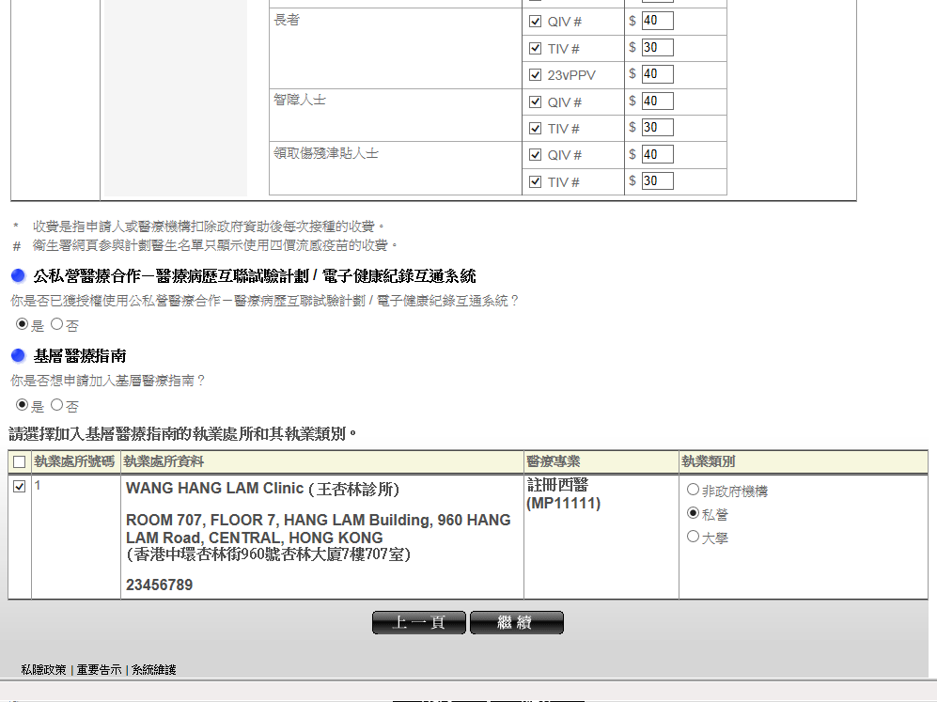


網上登記
註冊醫生、註冊中醫、註冊牙醫、註冊護士及登記護士，請註明是否已登記使用「公私營醫療合作計劃－醫療病歷互聯試驗計劃」/ 「電子健康紀錄互通系統 」 。
可以選擇執業處參加「基層醫療指南」。

Slide 11
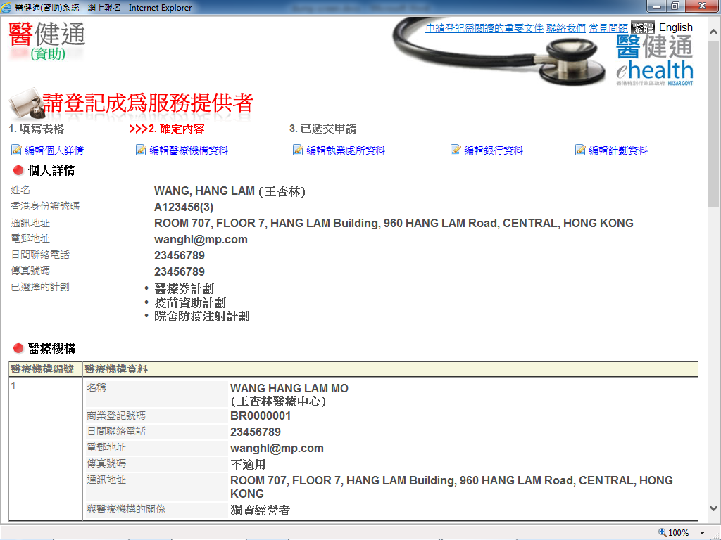


網上登記
你可以按超連接直接到修改的頁面。
提交申請前請核對清楚已輸入資料。

Slide 12
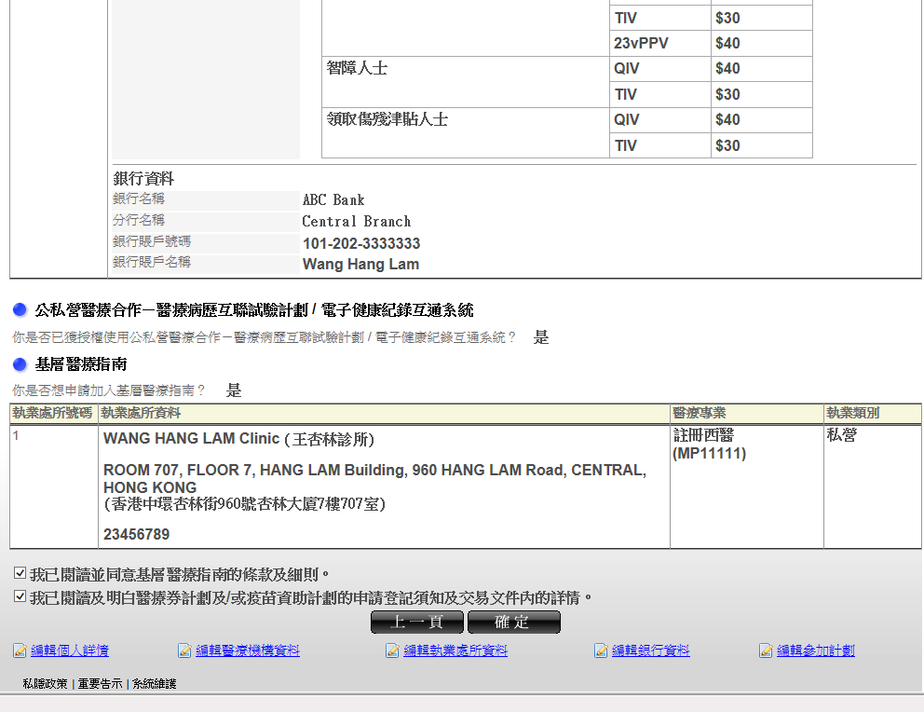

網上登記
你必須點擊以確認已閱讀及明白申請表格及所有其他交易文件的內容。

Slide 13
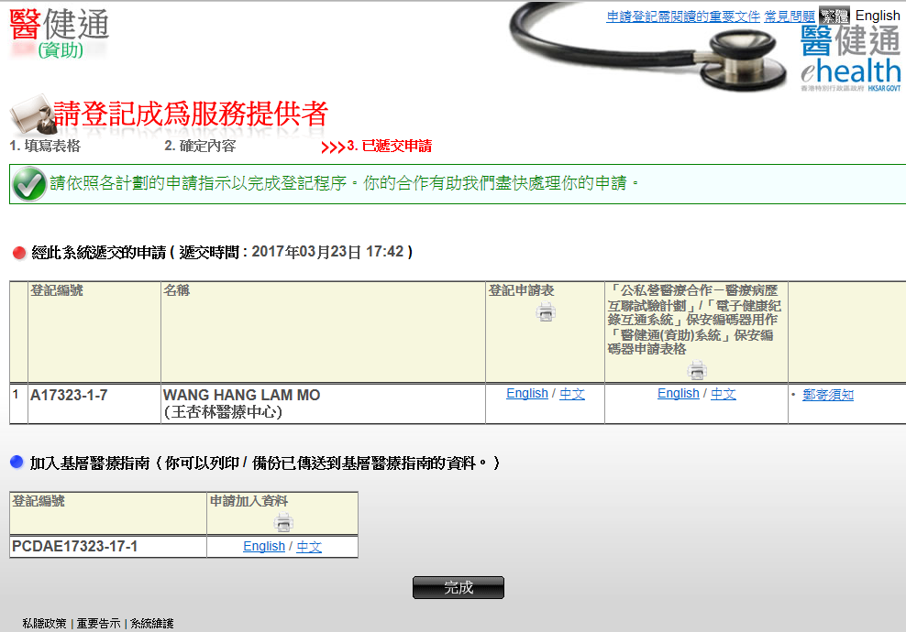


網上登記
每份申請會獲編一個登記編號。
按‘English/中文’ 觀看和列印計劃登記申請文件（中文或英文版） 。

Slide 14
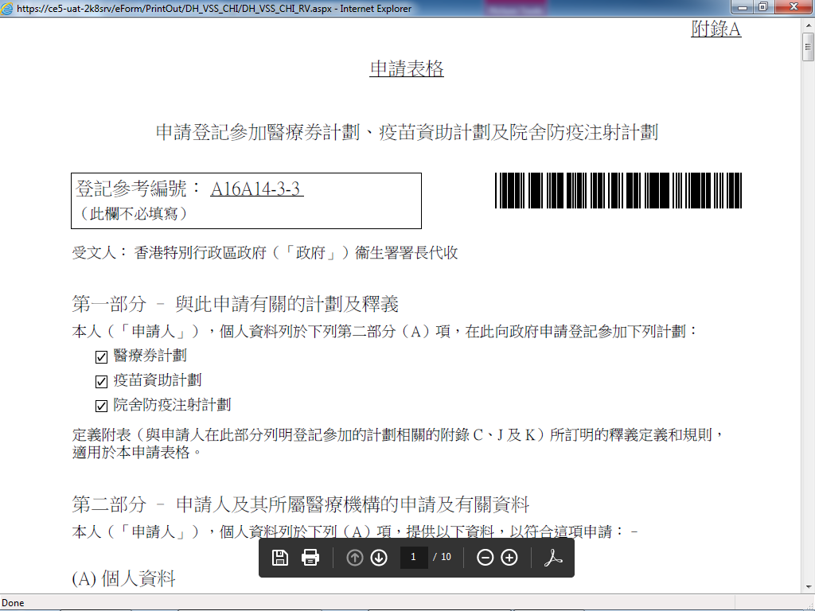

網上登記
你必須列印計劃登記申請文件，並將所須文件郵寄往指定地址，以便我們處理你的申請。

Slide 15
啓動戶口

Slide 16
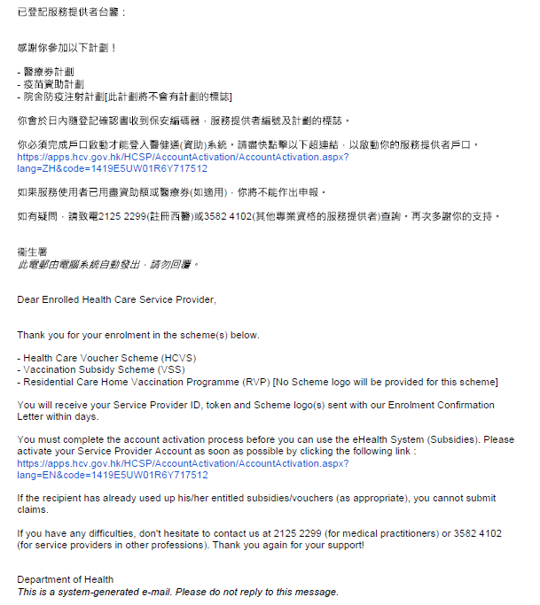


啓動戶口
如你的申請獲得批准，我們將發一封電子郵件到你的登記電郵地址。
同時，我們將郵寄一封確認書，連同一個保安編碼器給你。
請準備你的服務提供者編號及保安編碼器，然後按連結繼續進行操作。

Slide 17
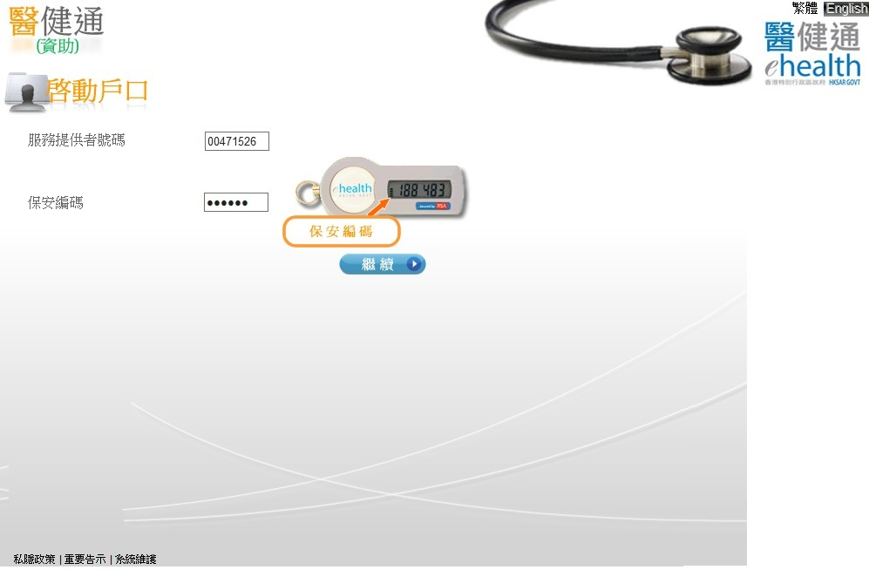

啓動戶口
請輸入你的服務提供者編號以及保安編碼。

Slide 18
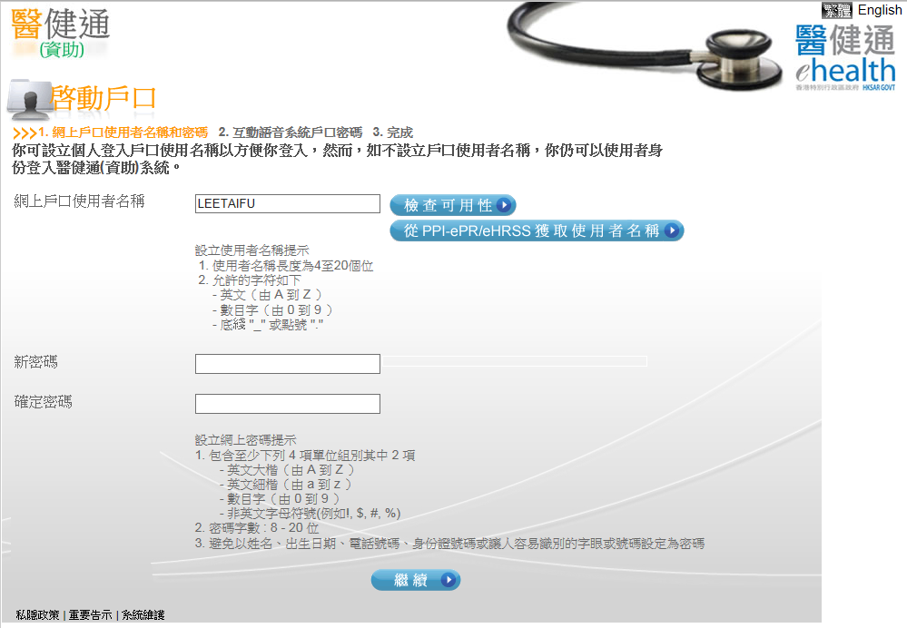


啓動戶口
請設定你的用戶名稱。
你可以按「檢查可用性」來檢查用戶名稱是否可用。

Slide 19
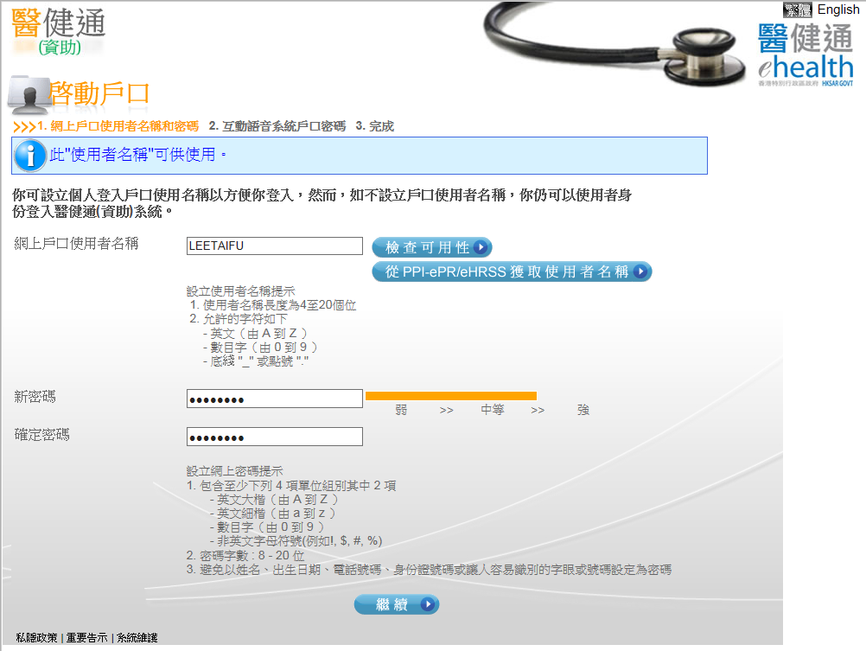

啓動戶口
請確保你的新密碼符合密碼設定提示要求。

Slide 20
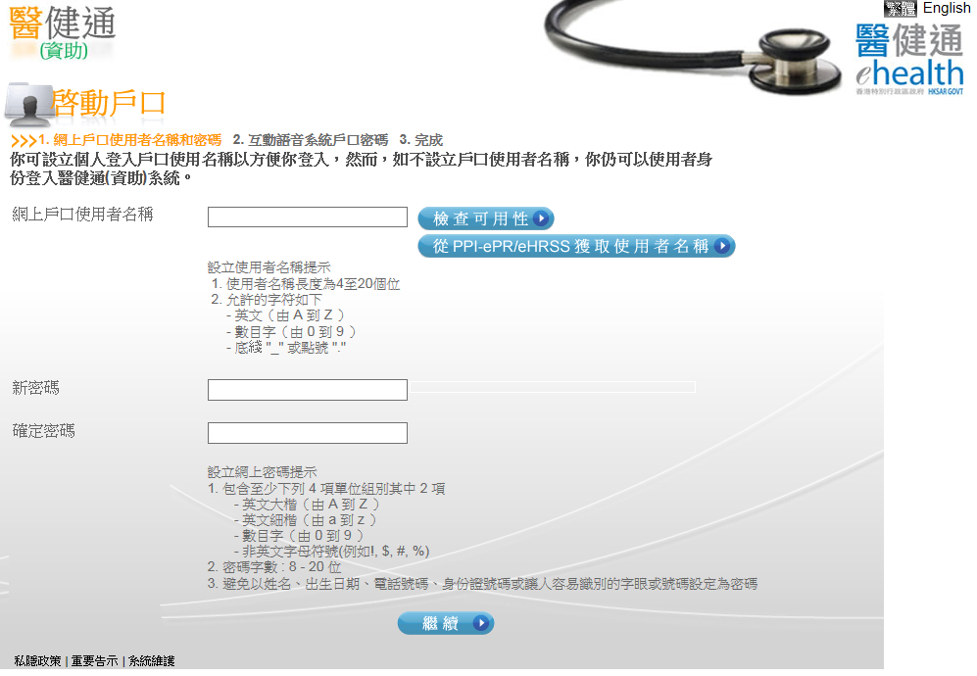

啓動戶口
如你現時是PPI-ePR/eHRSS用家, 你可按下“從PPI-ePR/eHRSS獲取使用者名稱”按鈕以檢索你於該系統中的使用者名稱。

Slide 21
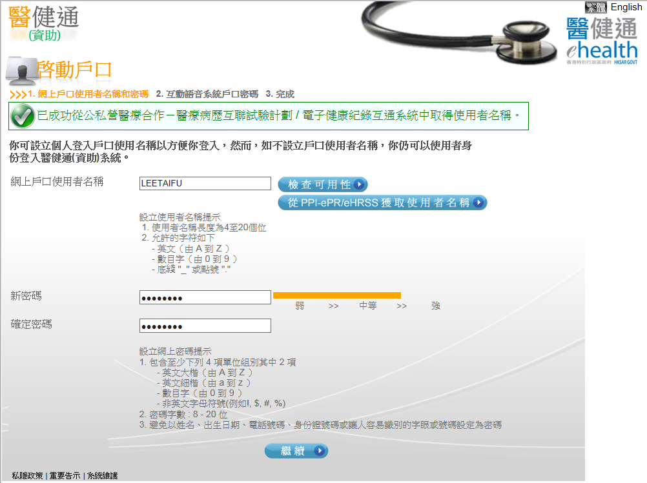

啓動戶口
請確保你的新密碼符合密碼設定提示要求。

Slide 22
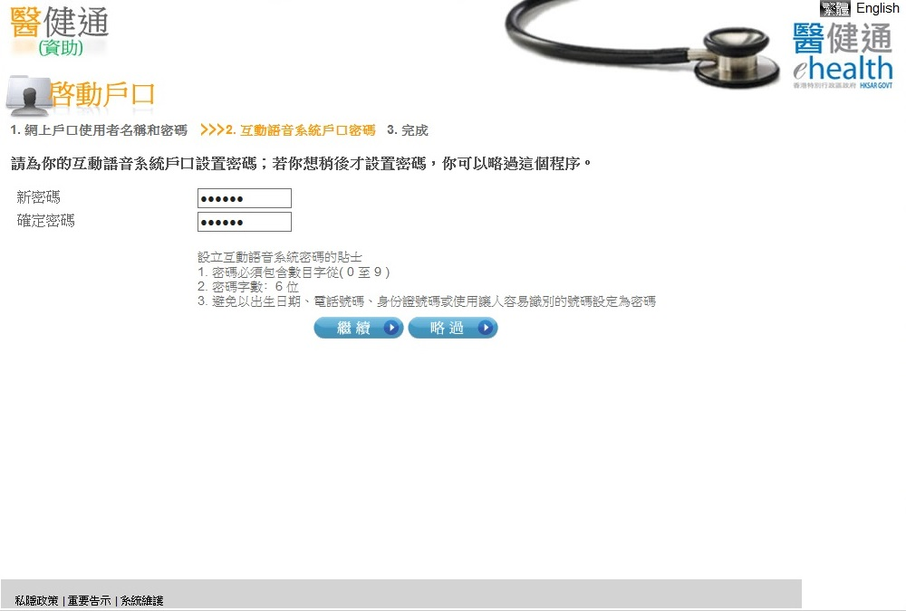

啓動戶口
如已成功登記參與醫療券計劃，你可以設立互動語音系統的密碼。
請確保你的新密碼符合互動話音系統的密碼設定提示要求。

Slide 23
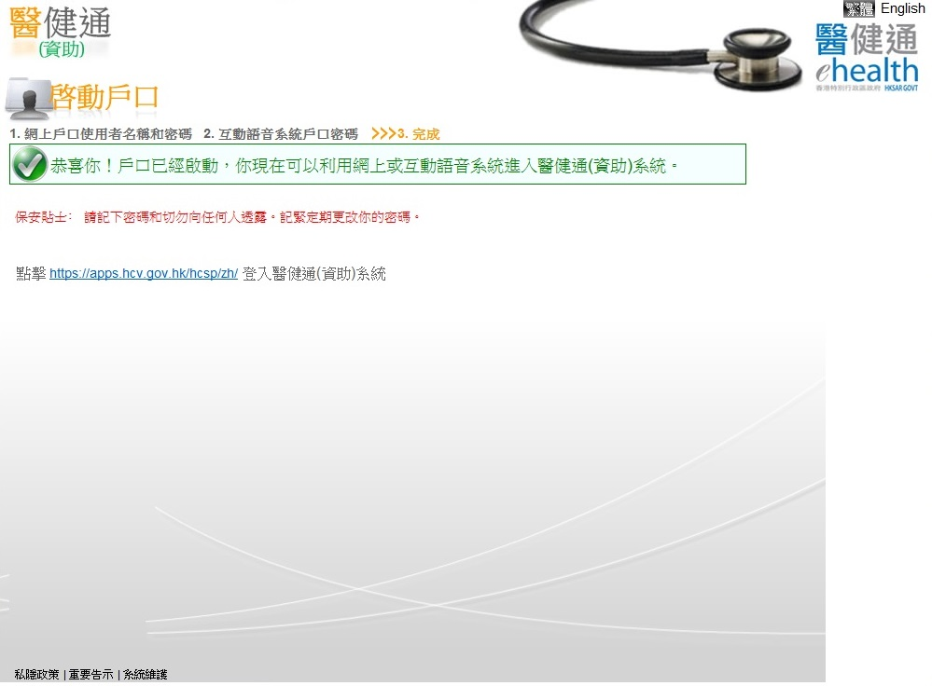

啓動戶口
請按此連結往「醫健通」(資助)系統。

Slide 24
~ 謝謝觀看！~

